Slide 1



בס"ד
יחידת לימוד בכישורי חיים
משרד החינוך
מינהל פדגוגי
אגף בכיר שירות פסיכולוגי ייעוצי
מיומנויות לחיזוק כוחות וחוסן להתנהלות מיטבית בשגרה ובחירום
חנוכה:
מאירים את הטוב
ואומרים עליו תודה
מיומנות מרכזיות:
ויסות רגשי
זהות עצמית אישית
הגיל הרך
חברה חרדית

Slide 2


מטרת המפגש
הילדים יזהו מצבים חיוביים שקיימים בסביבתם ותורמים להרגשה טובה שלהם.
הילדים יתרגלו הכרת תודה על הטוב שבסביבתם.
Notes:
הכרת תודה היא ערך חשוב ביהדות. היא גם אחת המיומנויות החשובות התורמת לבריאות נפשית ומהווה פעולה שעשויה לתרום לאושר.
אנשים מכירי תודה הם בעלי יכולת לחוש אמפתיה כלפי אחרים, לזהות כיצד אחרים מיטיבים עימם, לגלות נדיבות, להיות אופטימיים ולהתקדם להשגת מטרות אישיות.
חג חנוכה הוא חג של הודאה על ניסים. בחנוכה, אנחנו מדליקים את הנרות כדי להזכיר ולפרסם את נס פך השמן שהספיק להדלקת מנורת המקדש במשך שמונה ימים, למרות שהיה צריך להספיק רק ליום אחד.
בחג חנוכה אנו מכירים תודה על הניסים... ועל התשועות... ועל הנפלאות... על ניצחון גיבורים ביד חלשים ורבים ביד מעטים ... על טיהור בית המקדש והדלקת הנרות בבית המקדש.
במפגש היום נשים לב לדברים הטובים שבחיינו ונודה עליהם.

Slide 3



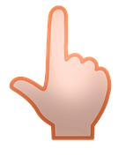



הַנְחָיוֹת לְשִׂיחַ מֵיטָבִי
נַקְשִׁיב לַחֲבֵר/ה מִמָּקוֹם מִתְעַנְייֵן
נְשַׁתֵּף מֵהַלֵּב וּנְכַבֵּד
נְדַבֵּר בִּרְשׁוּת
נִזְכֹּר שֶׁהַנֶּאֱמָר בַּשִּׂיחַ נִשְׁאַר בֵּינֵנוּ
Notes:
חשוב לחזור על הכללים המרכזיים בכל מפגש, על מנת לבסס מרחב בטוח המאפשר שיח רגשי בין הילדים.
למנחה: ניתן להסביר שאפשר לשתף אחרים בנושא, אך לספר רק על עצמי.

Slide 4
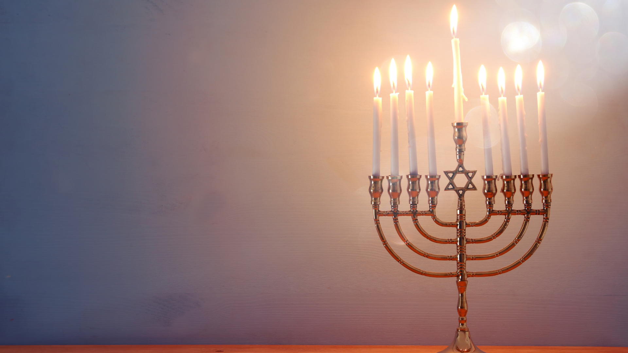
Notes:
נראה את הנר ונאמר :
חג החנוכה קרב ובא. בחג החנוכה אנו מדליקים חנוכיות ומאירים את הבתים שלנו.
נשאל: מה הנרות עושים?
נסביר: הנרות מאירים. היום נשים לב לדברים טובים שנמצאים בסביבה שלנו, ונתמקד בהם.
נאיר אותם, כמו אור הנרות.

Slide 5
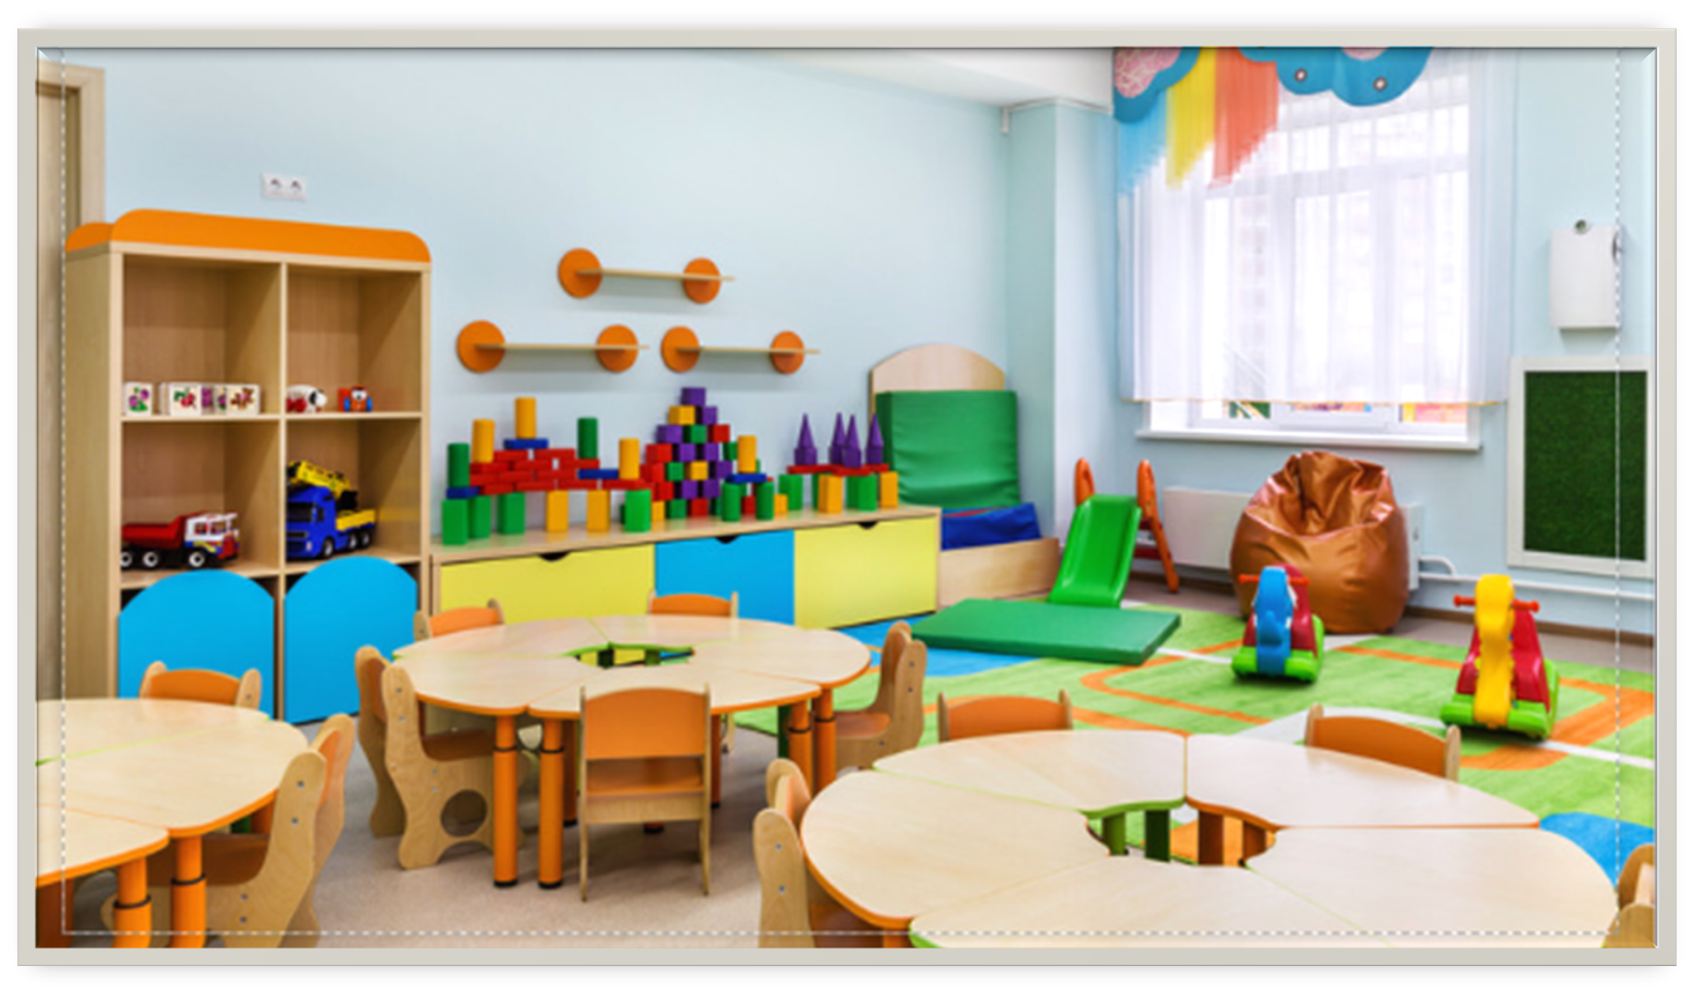
Notes:
נאמר:
היום בבוקר נגשה אלי הסייעת שלנו (שמה) ואמרה לי – 'אני כל כך אוהבת את הגן שלנו ונהנית לעבוד איתך ועם הילדים בגן'.
היא אמרה לי – 'תודה לה' שאת איתי כאן'.
נשאל:
חברים/חברות, איך אתם חושבים שהרגשתי?
נשמע את התשובות, ונאמר:
אתם צודקים, התעוררו אצלי רגשות נעימים של שמחה, של אהבה, של התרגשות טובה ושל ביטחון וגם הרגשתי גאה בנו באותם רגעים.
אתם יודעים מה היא בעצם עשתה? היא עשתה דבר מיוחד וחשוב שקוראים לו להכיר תודה.
"שם הסייעת" רואה את הדברים הטובים שקיימים בסביבה שלה, שגורמים לה להרגיש רגשות נעימים ועליהם היא אומרת תודה.
נשאל:
איך לדעתכם היא הרגישה בזמן השיחה שלנו?
נקשיב לתשובות:
אפשר להזמין את הסייעת להצטרף לשיח ולהציע לילדים לשאול אותה שאלות,
לדוגמה: איך הרגישה במהלך השיחה.

Slide 6
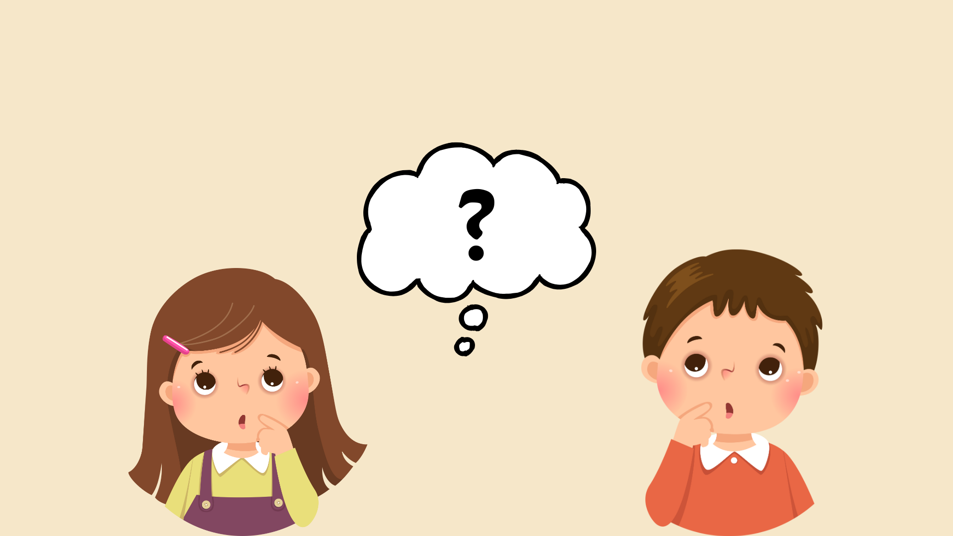
Notes:
נשאל:
מי לדעתכם מרוויח כשאומרים תודה, כשמכירים תודה?
נשמע את תשובות הילדים ונסכם:
כל הצדדים מרוויחים, גם זה שמודים לו וגם זה שמודה.
האדם שאומרים לו תודה - מרגיש טוב, הוא מבין שרואים את הטוב שהוא עושה.
הוא מרגיש מחוזק וזה נותן לו כח להמשיך במעשים הטובים שהוא עושה.
המודה - רואה את הדברים הטובים שקיימים בחייו, שגורמים לו להרגיש טוב וכך הוא הופך לאדם שמח ומאושר יותר.

Slide 7
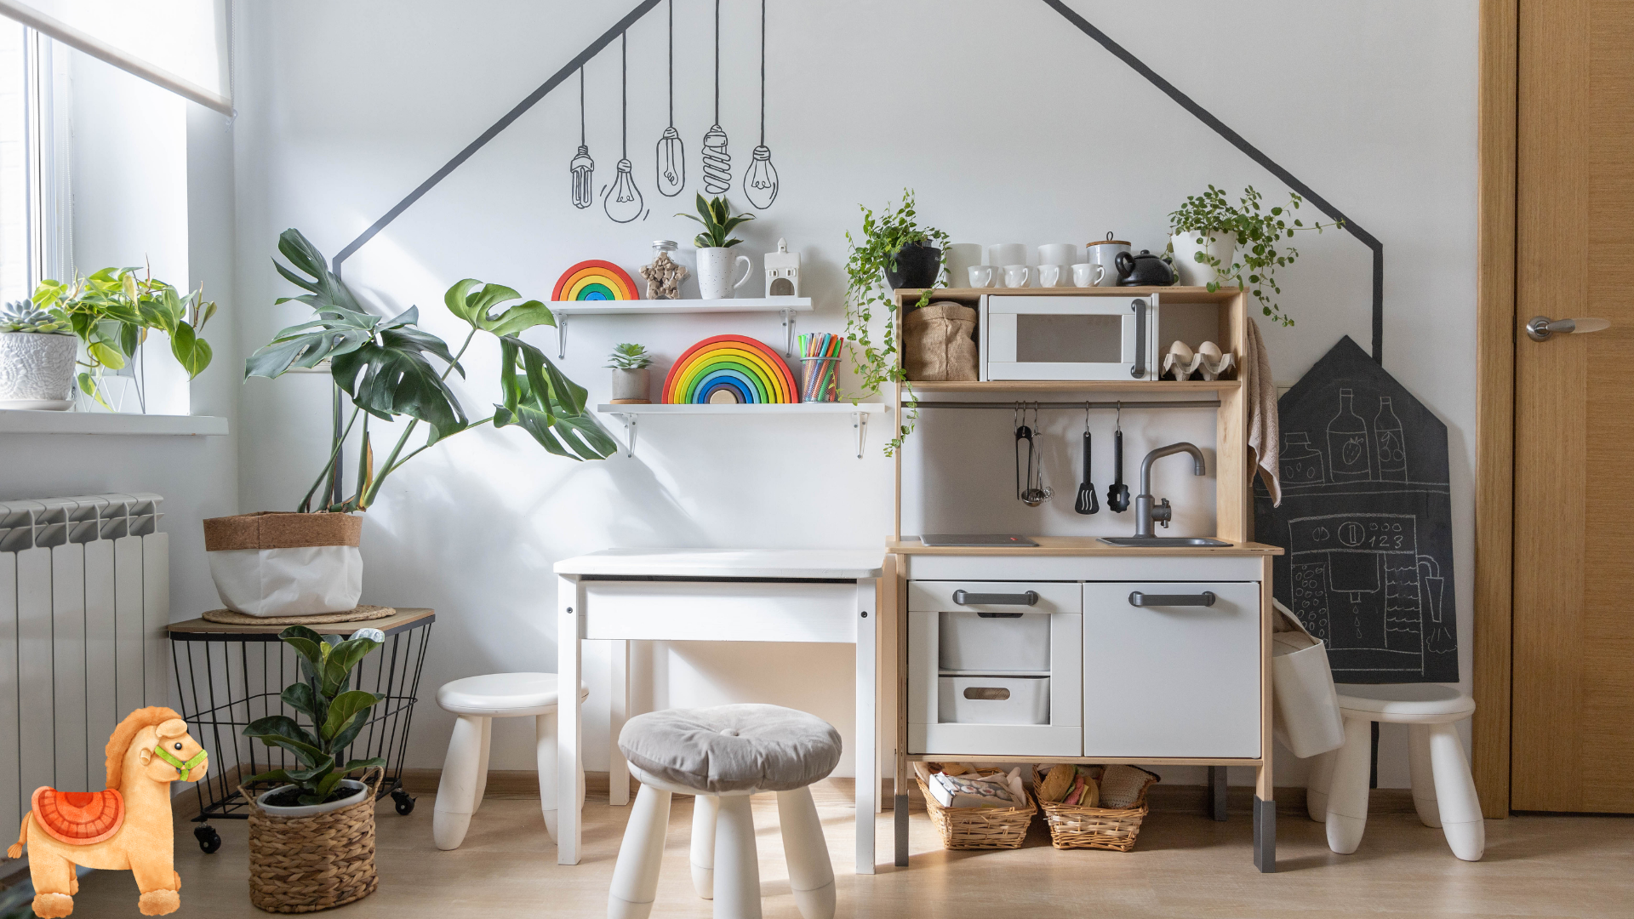
Notes:
נשאל:
על מה אתם רוצים להכיר תודה/לומר תודה בגן שלנו?
מי רוצה לספר על דבר מסוים - פעילות, חבר/ה, חלק של היום, איש צוות, משחק, מרחבים, שגורם לו/לה להרגיש טוב במהלך היום בגן?
נקשיב למספר שיתופים במליאה
(במידה ומעבירים את הפעילות בקבוצה קטנה ניתן לאפשר לכל מי שרוצה להשתתף).
במידה והילדים לא וורבליים - ניתן להיעזר בהיכרות הגננת עם העדפות הילדים ולסייע להם בתשובות.
לדוגמה:
יהונתן אוהב לשחק עם בובת הסוס הרכה, היא עוזרת לו להרגיש טוב. יהונתן יכול, אם הוא רוצה, להגיד תודה על כך שהיא בגן שלנו.
אביגיל אוהבת את פינת המטבח בגן שלנו, היא אוהבת להרגיש כמו אמא. אביגיל יכולה, אם היא רוצה להגיד תודה על כך שהיא בגן שלנו.

Slide 8
Notes:
נשאל את הילדים:
זוכרים את הנרות מתחילת המפגש?
היום, כמו הנרות, הארנו על דברים טובים שיש בסביבה שלנו והכרנו עליהם תודה, שמחנו שהם נמצאים בסביבתנו וגורמים לנו להרגשה טובה.
יצירה:
חג החנוכה קרב ובא. בחג החנוכה אנו מדליקים חנוכיות ומאירים את הבתים שלנו.
אנו מזמינים אתכם להכין נר אישי, להסתובב איתו במרחבי הגן ולתת לאור שלו להאיר על הטוב שאתם מוצאים בסביבתכם. אתם מוזמנים לגשת אל צוות הגן ולשתף בדברים הטובים שראיתם.
תוכלו להשתמש בנר בבית ובגן.

Slide 9

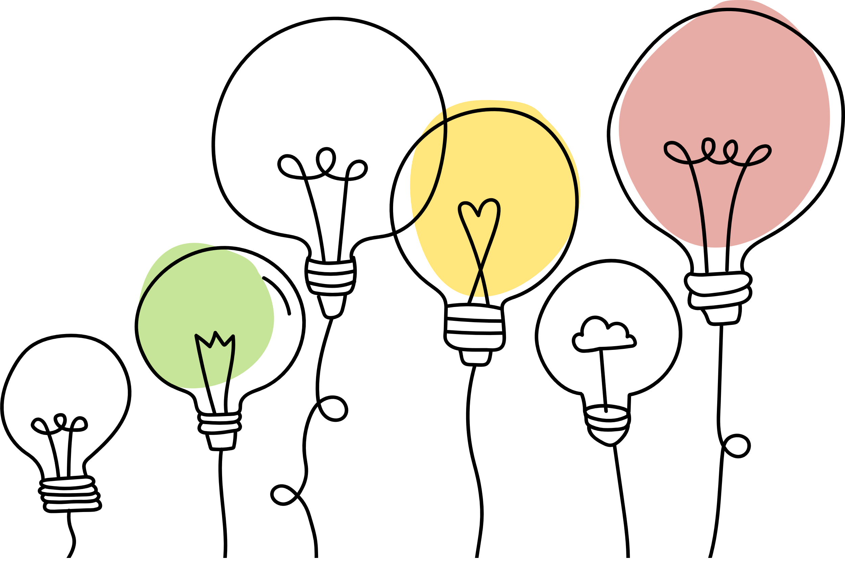
לסיום
מה למדתם על עצמכם ועל החברים?
איך הרגשתם בזמן הפעילות?
משהו שתרצו לומר
Notes:
רגע לפני סיום
נקשיב לתשובות הילדים
נסכם: היום למדנו להכיר ולהאיר את הטוב שיש לנו בגן.
אנו מזמינים אתכם לנצל את היום ולהגיד "תודה"
על הדברים הטובים שיש לכם.
אמרו תודה לחברים, לצוות, לעצמכם
שתפו אותנו
לאורך היום, הזכירו לילדים להכיר תודה על המצבים והדברים הטובים שיש בסביבתם ולהאיר אותם באמצעות הנר.
במפגש סוף יום, ובימים הבאים אפשרי שיתוף
לאורך הימים הבאים, נאסוף את הפתקים שההורים יביאו (בהתאם לבקשה בשקף הבא), נוכל להכין קופסה מיוחדת אליה הילדים יכניסו את הפתק שהכינו בבית.
במהלך המפגש, נקריא לילדים את הפתקים, נוכל גם לנחש מי הילד שהקראנו את הפתק שלו. בדרך זו נכיר לעומק את החברים בגן.
צוות הגן יחזק את הילדים שמאירים את הטוב.

Slide 10



להורים
הורים יקרים שלום,
הכרת תודה היא ערך חשוב ביהדות. היא גם אחד הגורמים החשובים בבריאות נפשית ומהווה פעולה שעשויה לתרום לאושר.
היום למדנו לראות את הטוב ולומר עליו תודה.
הזמינו את הילדים לראות מהם הדברים שעליהם הם רוצים לומר תודה –תודה להשם, לבני משפחה, על בית, מקום שאליו אוהבים ללכת, משחק, זמן משותף עם בני המשפחה, או כל דבר אחר עליו היו רוצים להכיר תודה ולהאיר.
שתפו אותנו. ניתן לכתוב על פתק ולהעביר אלינו, נתייחס לכך במפגשים.
Notes:
מסר לשליחה להורים בעקבות המפגש.

